Slide 1
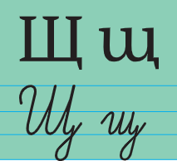
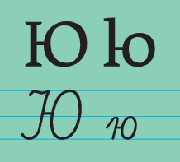
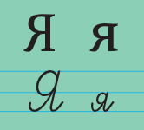
1 буква
1 звук | 2 звука
След съгласен звук | В началото на думата
 | След гласен звук
1 буква
1 звук | 2 звука
След съгласен звук | В началото на думата
 | След гласен звук
1 буква, 2 звука
‘а йа
‘ъ йъ
Ш + Т
‘у йу

Slide 2
Дума | Колко букви? | Колко звука?
Юпитер | 6 | 7
каюта | 5 | 6
любов | 5 | 5
Янтра | 5 | 6
София | 5 | 6
лято | 4 | 4
мия | 3 | 4
щраус | 5 | 6

Slide 3
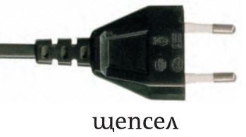
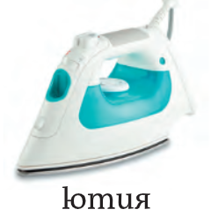
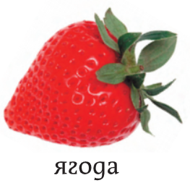
6 букви, 7 звука
4 букви, 6 звука
5 букви, 6 звука

Slide 4
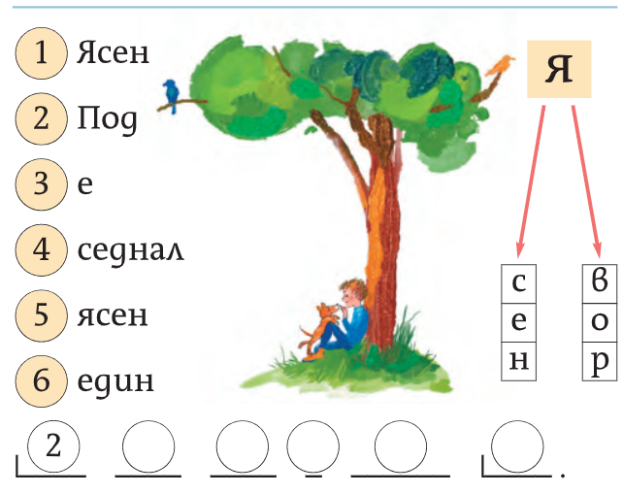
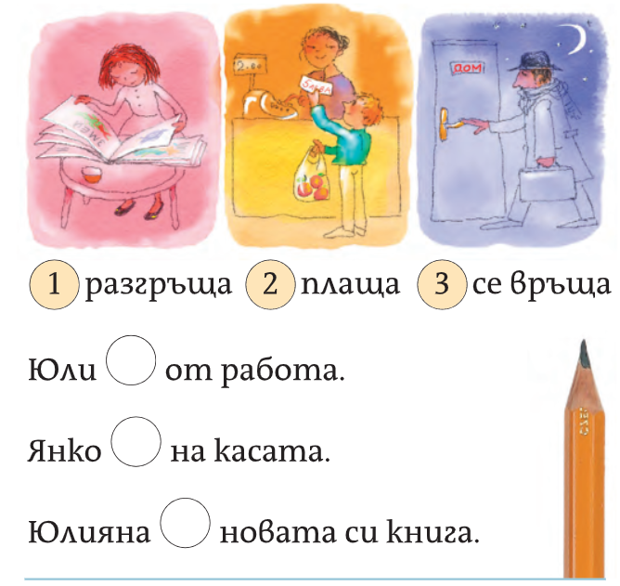

Slide 5
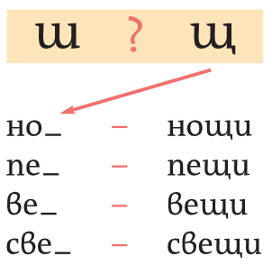
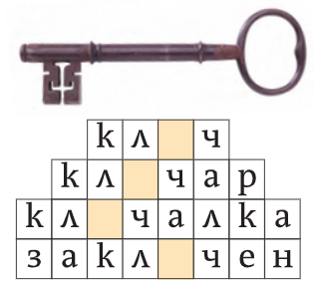
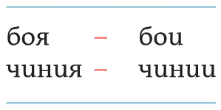
Коя е липсващата буква?
A. Ю B. У C. Я
Приказка за София – буквар, с. 83
Как се казва дъщерята на царя? Какво й се случило? Излекували ли я царските лекари?
Къде завели принцесата? Какво станало там? Как нарекли града?

Slide 6
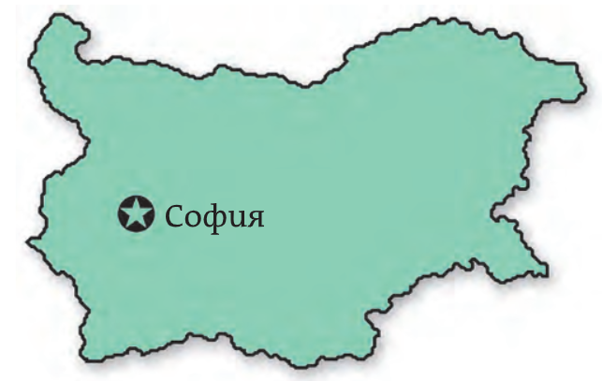
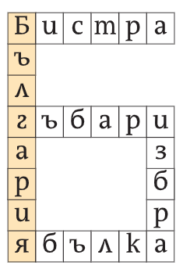
Къде е град София? За да разберем, нека прочетем вертикалната дума на цветен фон. Какво е София на държавата?
Коя буква образува кръстословицата?

Slide 7
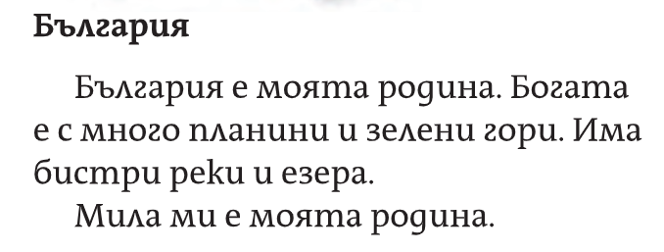
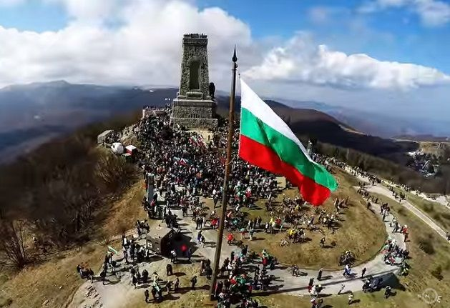
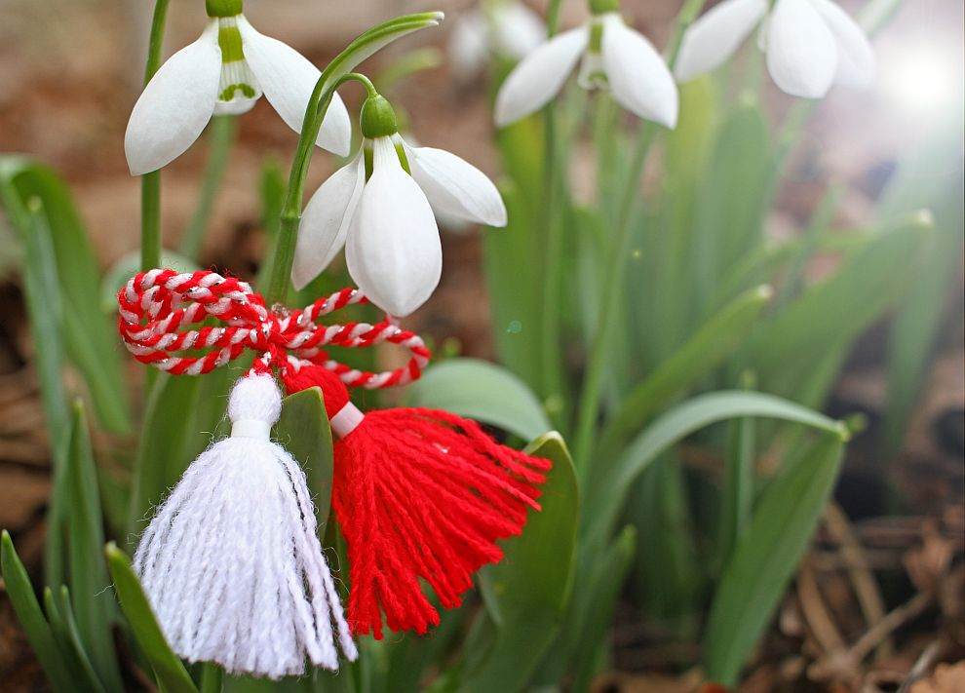
първи март
трети март
осми март

